Slide 1
NORMAS DA ABNT I
• Citações • Notas de Rodapé • Ilustrações e Tabela

Slide 2
CITAÇÃO: DEFINIÇÕES
De acordo com as normas da ABNT (NBR 10520/2002) CITAÇÃO recebe as seguintes definições:
1. Citação: menção de uma informação extraída de outra fonte
2. Citação de citação: citação direta ou indireta de um texto em que não se teve acesso ao original.
3. Citação Direta: transcrição textual de parte da obra do autor consultado. São realizadas transcrições exatamente idênticas às palavras do citado autor. Essas citações podem ser breves ou longas.

Slide 3
CITAÇÕES DIRETAS: BREVES
As breves não ultrapassam três linhas e devem integrar normalmente o texto, sendo destacadas por aspas duplas, e o tamanho da letra deverá permanecer o mesmo do corpo do texto. As aspas simples são utilizadas para indicar citação no interior da citação.
EXEMPLOS DE TRANSCRIÇÕES DE TEXTO ATÉ TRÊS LINHAS:
Exemplo 1: Marion (2002, p. 83) afirma que os índices de liquidez são “utilizados para avaliar a capacidade de pagamento da empresa, isto é, constituem uma apreciação sobre se a empresa tem capacidade para saldar seus compromissos”.
Ou
Exemplo 2: “Os índices de liquidez são utilizados para avaliar a capacidade de pagamento da empresa, isto é, constituem uma apreciação sobre se a empresa tem capacidade para saldar seus compromissos” (MARION, 2002, p. 83)

Slide 4
CITAÇÕES DIRETAS: LONGAS
As citações com mais de três linhas são chamadas de longas e devem receber um destaque especial com recuo de 4 cm da margem esquerda, com letra menor que a do texto utilizado e sem as aspas.

Slide 5
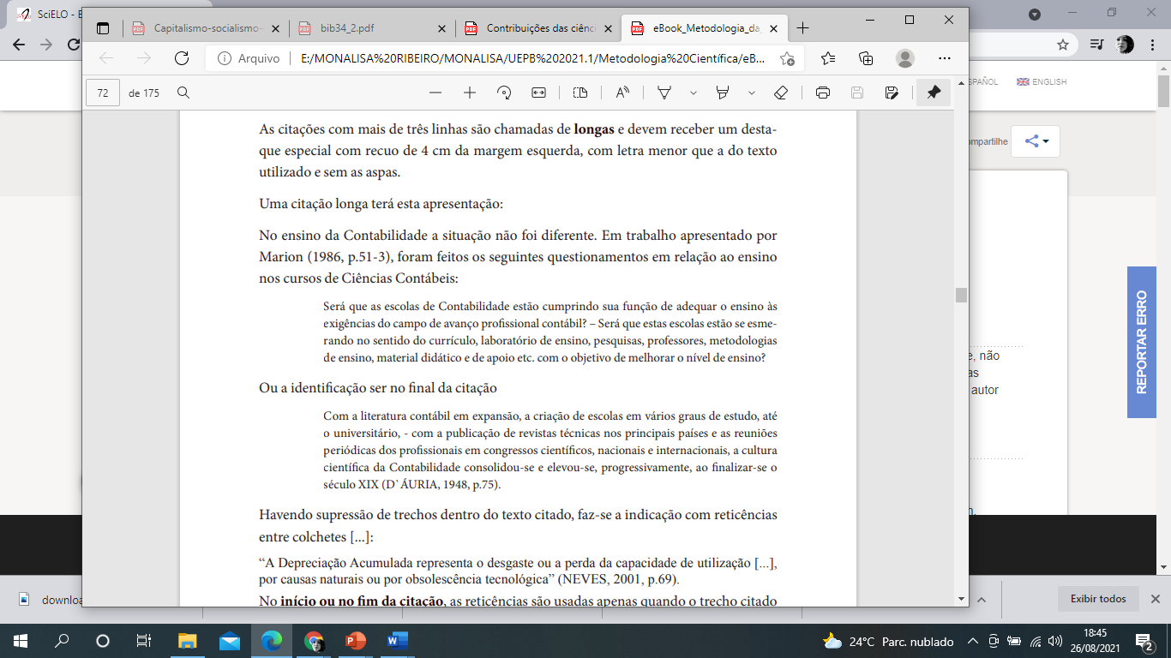
CITAÇÕES DIRETAS: LONGAS
Uma citação longa terá esta apresentação:
Fonte: Antônio Silva, Metodologia Científica Aplicado a Contabilidade, 2017, p. 72.

Slide 6
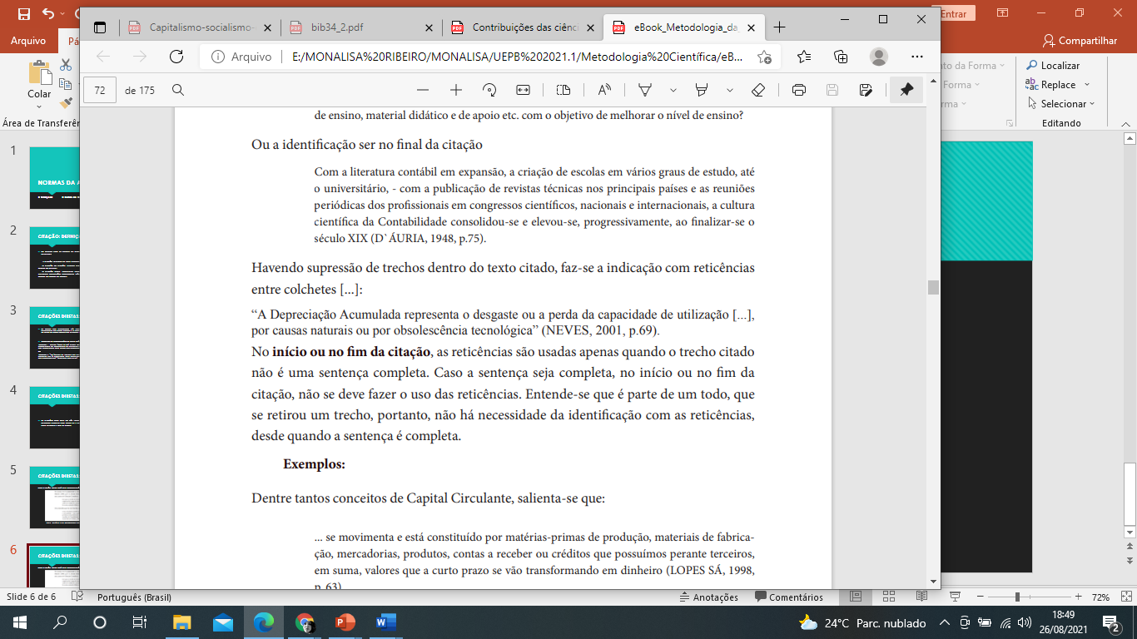
CITAÇÕES DIRETAS: LONGAS
Havendo supressão de trechos dentro do texto citado, faz-se a indicação com reticências entre colchetes [...]
Fonte: Antônio Silva, Metodologia Científica Aplicado a Contabilidade, 2017, p. 72.
No início ou no fim da citação, as reticências são usadas apenas quando o trecho citado não é uma sentença completa.

Slide 7
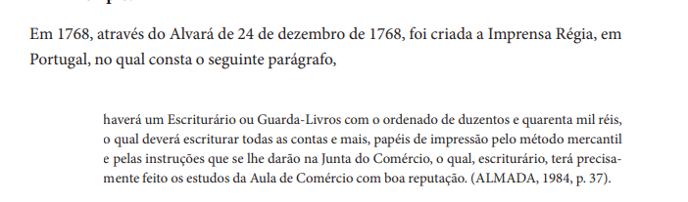
CITAÇÕES DIRETAS: LONGAS
Se a citação for usada para completar uma sentença do autor do trabalho, esta terminará em vírgula e aquela iniciará sem a entrada de parágrafo e com letra minúscula.
Exemplo:
Fonte: Antônio Silva, Metodologia Científica Aplicado a Contabilidade, 2017, p. 73.

Slide 8
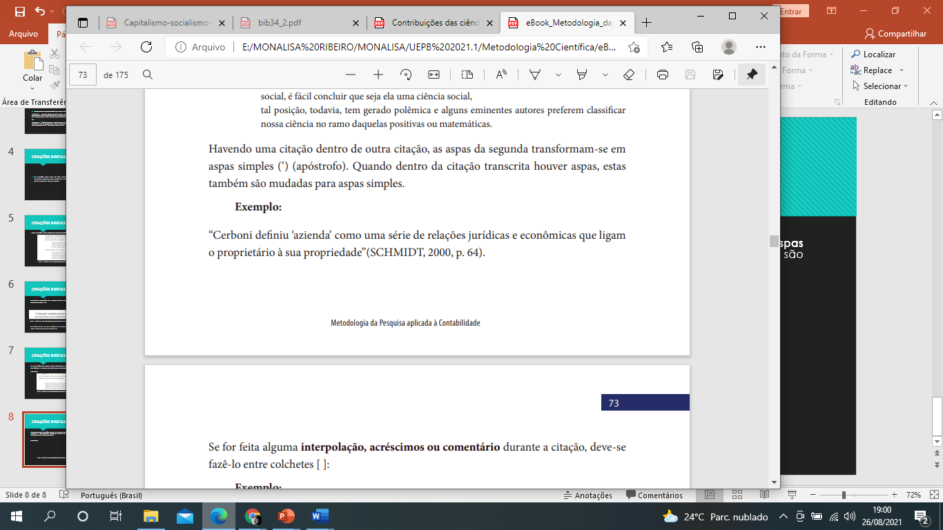
CITAÇÕES DIRETAS: LONGAS
Havendo uma citação dentro de outra citação, as aspas da segunda transformam-se em aspas simples (‘) (apóstrofo). Quando dentro da citação transcrita houver aspas, estas também são mudadas para aspas simples.
EXEMPLO:
Fonte: Antônio Silva, Metodologia Científica Aplicado a Contabilidade, 2017, p. 73.

Slide 9
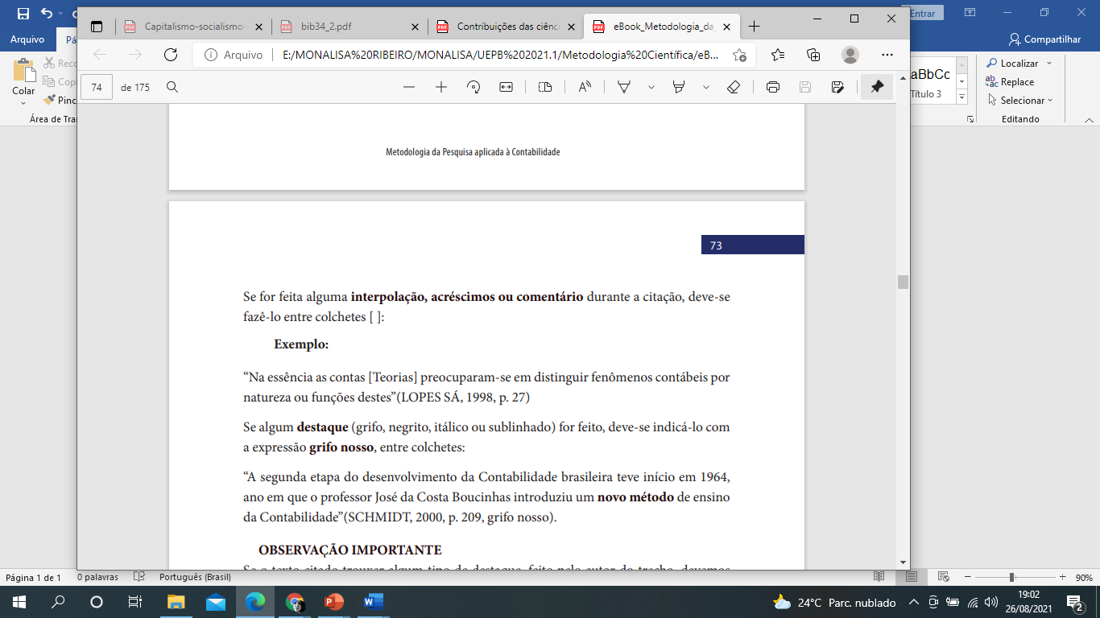
CITAÇÕES DIRETAS: LONGAS
Se for feita alguma interpolação, acréscimos ou comentário durante a citação, deve-se fazê-lo entre colchetes [ ]
EXEMPLO:
Fonte: Antônio Silva, Metodologia Científica Aplicado a Contabilidade, 2017, p. 74.

Slide 10
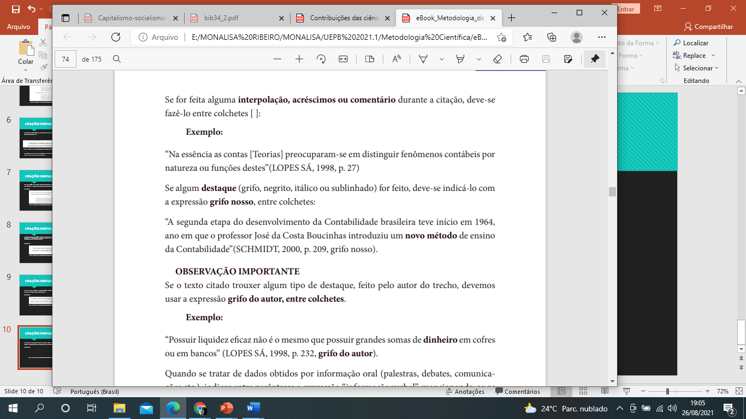
CITAÇÕES DIRETAS: LONGAS
Se algum destaque (grifo, negrito, itálico ou sublinhado) for feito, deve-se indicá-lo com a expressão grifo nosso, entre colchetes [ ].
EXEMPLO:
Fonte: Antônio Silva, Metodologia Científica Aplicado a Contabilidade, 2017, p. 74.

Slide 11
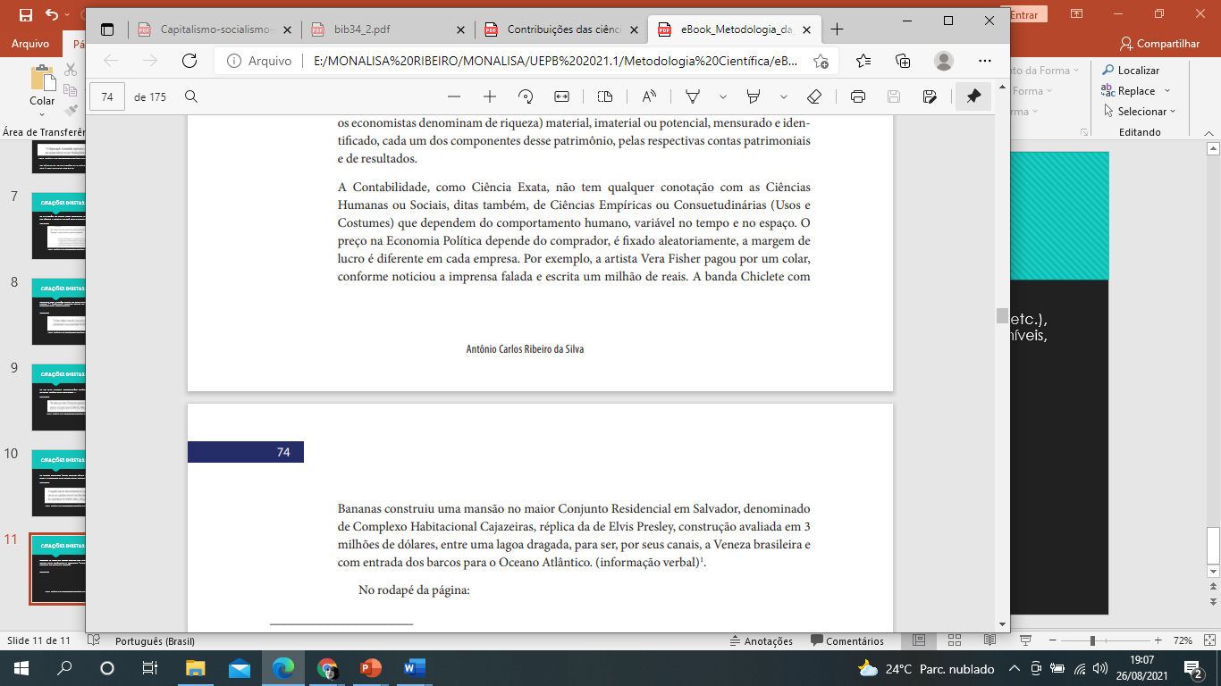
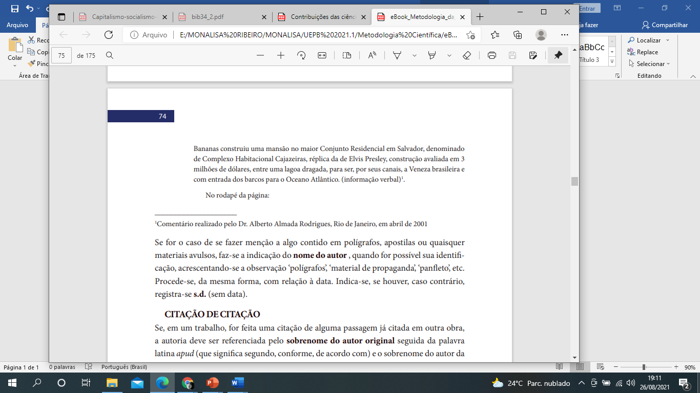
CITAÇÕES DIRETAS: LONGAS
Quando se tratar de dados obtidos por informação oral (palestras, debates, comunicações etc.), indicar entre parênteses a expressão “informação verbal”, mencionando-se os dados disponíveis, somente em notas de rodapé.
EXEMPLO:
No rodapé da página:
Fonte: Antônio Silva, Metodologia Científica Aplicado a Contabilidade, 2017, p. 75.

Slide 12
CITAÇÕES DIRETAS: LONGAS
Quando se tratar de dados obtidos por informação oral (palestras, debates, comunicações etc.), indicar entre parênteses a expressão “informação verbal”, mencionando-se os dados disponíveis, somente em notas de rodapé.
EXEMPLO:
Fonte: Antônio Silva, Metodologia Científica Aplicado a Contabilidade, 2017, p. 75.

Slide 13
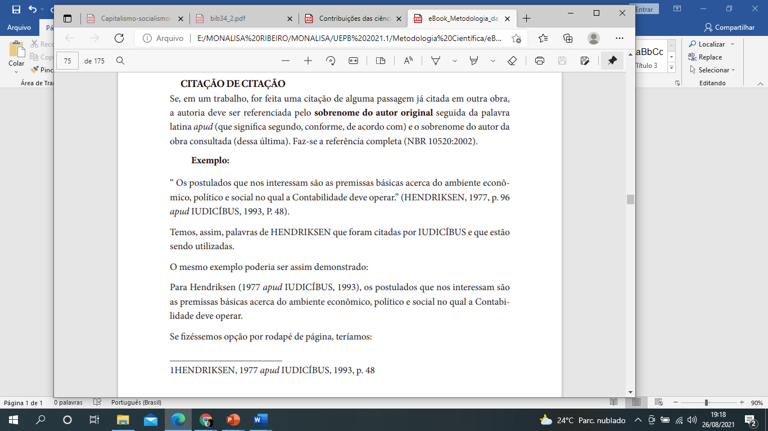
CITAÇÃO DE CITAÇÃO: DEFINIÇÃO (NBR 10520/2002)
Se, em um trabalho, for feita uma citação de alguma passagem já citada em outra obra, a autoria deve ser referenciada pelo sobrenome do autor original seguida da palavra latina apud (que significa segundo, conforme, de acordo com) e o sobrenome do autor da obra consultada (dessa última).
EXEMPLO:
Fonte: Antônio Silva, Metodologia Científica Aplicado a Contabilidade, 2017, p. 75.

Slide 14
CITAÇÃO INDIRETA: DEFINIÇÃO
É o texto baseado na obra do autor consultado.
Neste tipo de citação, expressamos o pensamento de outra pessoa com as nossas próprias palavras.
Após a citação, devemos indicar o nome do autor, estando no corpo do texto em letras minúsculas, e com letras maiúsculas, se estiver dentro dos parênteses, acompanhado com ano de publicação da obra em que se encontra a ideia a que nos referimos.
Não se deve indicar páginas, já que a ideia pode ser o resumo de uma obra inteira, de um capítulo, de diversas partes ou um conjunto delas.

Slide 15

CITAÇÃO INDIRETA: EXEMPLOS
Fonte: Antônio Silva, Metodologia Científica Aplicado a Contabilidade, 2017, p. 75.

Slide 16
NOTAS DE RODAPÉ: DEFINIÇÃO
A Nota de Rodapé de página é a maneira simples do leitor encontrar, na própria página, um esclarecimento que o autor pretende lhe transmitir.
São observações, indicações ou aditamentos, que se fossem realizadas no texto, por certo, prejudicariam a sequência lógica de seu desenvolvimento.
É facultativo utilizar-se, nas notas de rodapé, as identificações das referências das obras citadas no texto, lembrando que, se forem realizadas nas notas de rodapé, terá que repeti-las no final do trabalho.

Slide 17
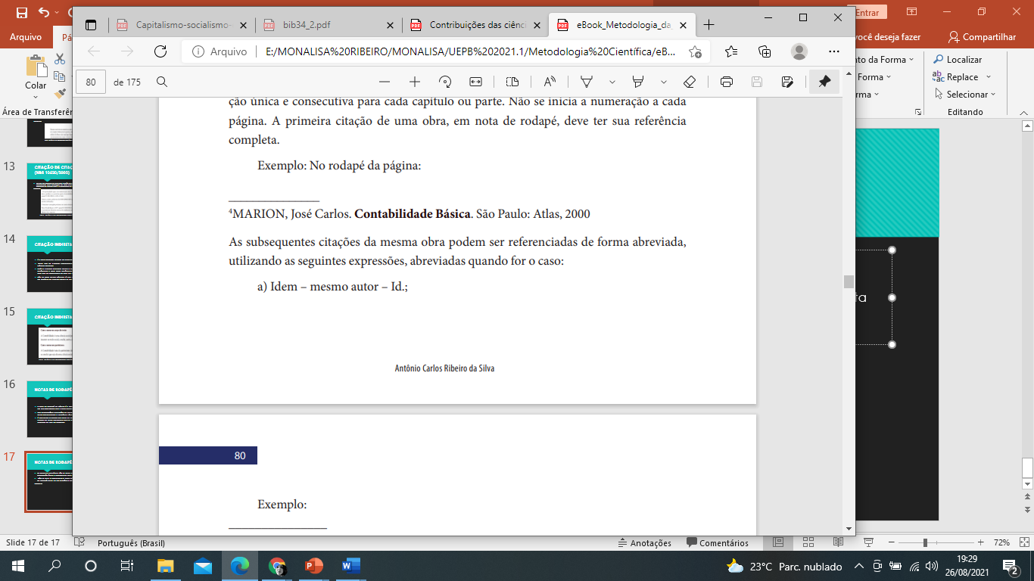
NOTAS DE RODAPÉ: EXEMPLOS
As Notas de Referência são as notas feita por algarismos arábicos, devendo ter numeração única e consecutiva para cada capítulo ou parte.
Não se inicia a numeração a cada página. A primeira citação de uma obra, em nota de rodapé, deve ter sua referência completa.
Exemplo:
Fonte: Antônio Silva, Metodologia Científica Aplicado a Contabilidade, 2017, p. 80.

Slide 18
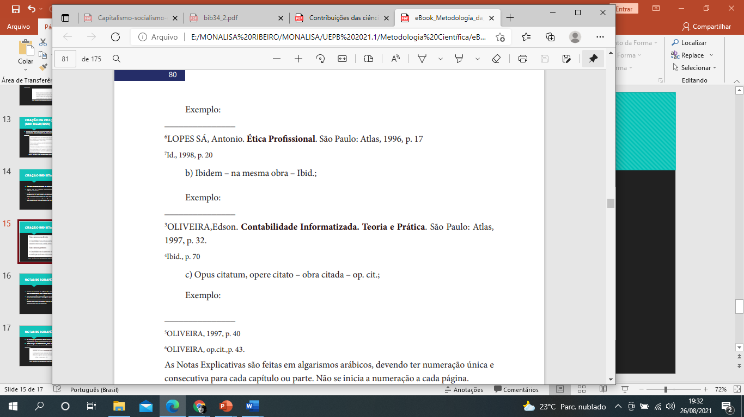
NOTAS DE RODAPÉ: EXEMPLOS
Exemplo 2:
Fonte: Antônio Silva, Metodologia Científica Aplicado a Contabilidade, 2017, p. 80.

Slide 19
NOTAS DE RODAPÉ: EXEMPLOS
Exemplo 3:
Fonte: Antônio Silva, Metodologia Científica Aplicado a Contabilidade, 2017, p. 80.

Slide 20
ILUSTRAÇÕES : DEFINIÇÃO
As ilustrações constituem-se parte integrante do Trabalho Científico e desempenham papel significativo no seu desenvolvimento e poderão ser utilizadas num Trabalho Científico para ilustrá-lo e completá-lo.
As ilustrações podem figurar no corpo do Trabalho ou anexadas no seu final.
No corpo do trabalho, deverão constituir-se em um auxiliar para o esclarecimento e apoio das ideias que estão sendo apresentadas.
Quando as ilustrações forem localizadas em anexo, devem ser autoexplicativas, isto é, elas próprias deverão conter os dados e informações de modo que não obriguem o leitor a consultar o texto constantemente.

Slide 21
TABELAS: DEFINIÇÃO
Meio eficaz de expor os resultados obtidos, pois facilita a compreensão e interpretação dos dados.
As tabelas constituem um tipo especifico de ilustração e se constituem numa unidade autônoma.
Devem ser numeradas consecutivamente com algarismos arábicos que seguem a palavra Tabela escrita em letras minúsculas.
Caso a extensão da Tabela seja superior à página, pode-se continuar na seguinte, repetindo, na folha seguinte, o título e cabeçalho e acrescenta a palavra “continuação ou “cont.”.

Slide 22
TABELAS: COMPOSIÇÃO
As tabelas são compostas de duas partes: uma principal e outra secundária
As partes principais são:
• Corpo – composto de linhas e colunas separadas por traços verticais;
• Coluna indicadora –a primeira coluna é a que indica o conteúdo de cada linha;
• Cabeçalho – conjunto de títulos de cada coluna;
• Casa – cada um dos valores que aparecem no corpo da tabela

Slide 23
TABELAS: COMPOSIÇÃO
2. As partes secundárias são:
• Título – aparece sempre na parte superior da tabela e deve ser o mais claro e completo possível. Deve ser escrito em letras minúsculas, centrado, em espaço simples;
• Rodapé – localizado imediatamente após o fechamento da tabela. Contém a indicação da fonte e dados necessários para a explicação de algum de seus aspectos;
• Fonte – indicação da entidade responsável pela elaboração da tabela. Coloca-se no rodapé, depois do fecho da tabela;
• Notas e chamadas – aparecem também no rodapé, de maneira resumida, depois da fonte. São utilizadas para esclarecimentos de ordem geral e, quando houver mais de uma, podem ser numeradas. As chamadas serão sempre feitas em algarismos arábicos colocadas entre parênteses.

Slide 24
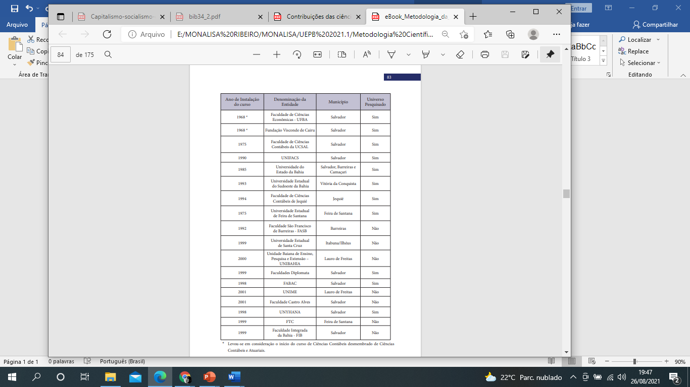
TABELAS: EXEMPLO
Tabela 1: Faculdades que Ministram Cursos de Ciências Contábeis no Estado da Bahia do período de 1968 a 1998.
Fonte: Antônio Silva, Metodologia Científica Aplicado a Contabilidade, 2017, p. 85.

Slide 25
FIM

